Slide 2
Grammar

Slide 3
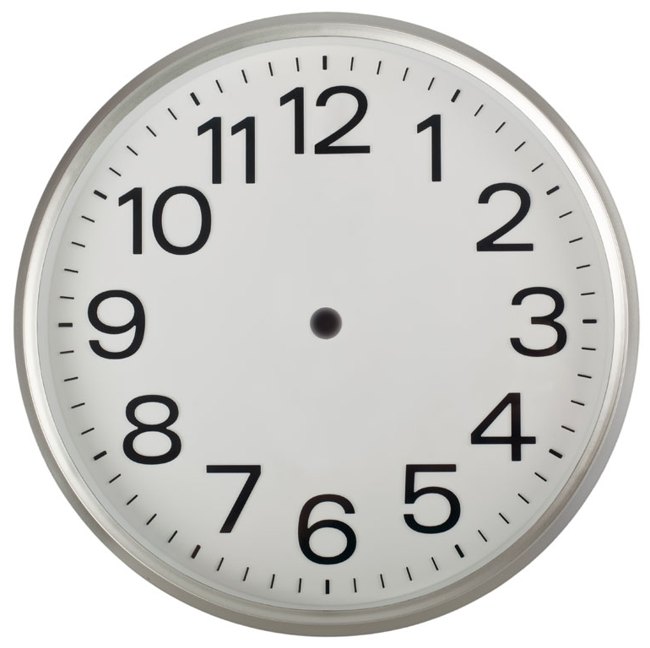
Na maoluimhreacha
Uimhreacha 1–6
a haon = 1
a dó = 2
a trí = 3
a ceathair = 4
a cúig = 5
a sé = 6

Slide 4
Na maoluimhreacha
Uimhreacha 7–12
a seacht = 7
a hocht = 8
a naoi = 9
a deich = 10
a haon déag = 11
a dó dhéag = 12

Slide 5
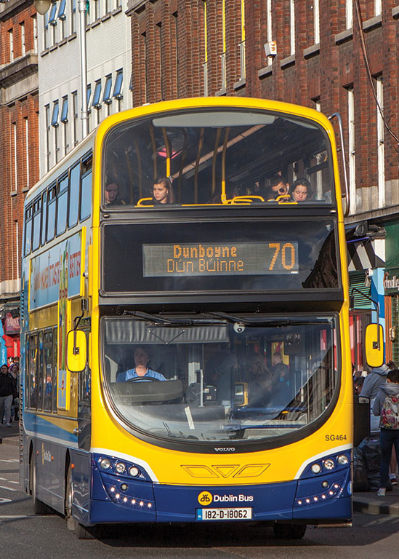
Rialacha – Cathain a úsáideann tú na maoluimhreacha?
An clog
Uimhir ar d’fhón póca
Maoluimhir ar an mbus scoile
Seomraí timpeall na scoile
Leathanaigh sna leabhair scoile
Mar aidiacht le hainm a chur ar rudaí

Slide 6
Na briathra rialta san aimsir láithreach

Slide 7
Tá dhá réimniú (ghrúpa) briathra sa Ghaeilge
An chéad réimniú – briathra gearra de ghnáth | An dara réimniú – briathra fada
éist sroich scríobh glan féach | tosaigh críochnaigh oscail foghlaim

Slide 8
Bíonn dhá cheist le cur faoin mbriathar rialta
An bhfuil an fhréamh caol nó leathan?
An bhfuil an briathar gearr nó fada?

Slide 9
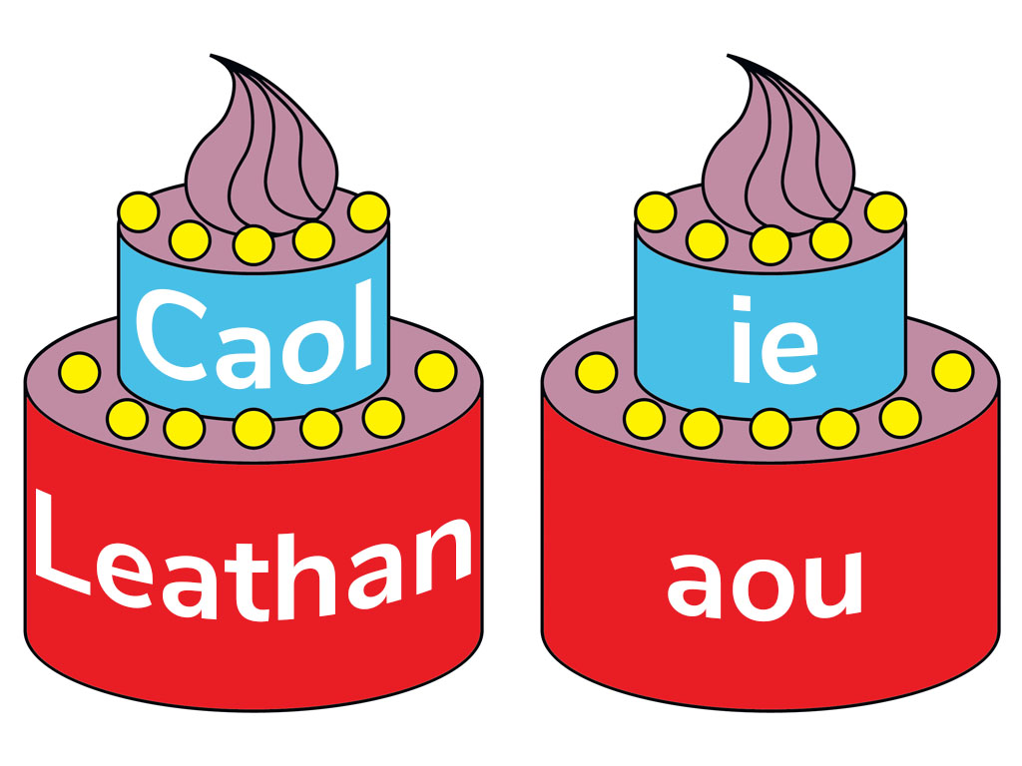
Na gutaí
i agus e = na gutaí caola
a, o agus u = na gutaí leathana

Slide 10
Tá trí chuid den bhriathar le meas agat
an fhréamh
an lár
an clib

Slide 11
An chéad réimniú
1. An fhréamh | 2. An lár | 3. An clib
Éist Sroich Scríobh Glan Féach | i/ai i (gearr) (e)a | m – mé san aimsir láithreach mid – muid san aimsir láithreach nn – gach duine eile san aimsir láithreach

Slide 12
An chéad réimniú – Samplaí
1. An fhréamh | 2. An lár | 3. An clib
Éist Sroich Scríobh Glan Féach | i/ai i (gearr) (e)a | m – mé san aimsir láithreach mid – muid san aimsir láithreach nn – gach duine eile san aimsir láithreach
Fréamh | Mé | Muid | Eile
Éist (le) | Éistim le | Éistimid le | Éisteann tú le
Sroich | Sroichim | Sroichimid | Sroicheann sé
Scríobh | Scríobhaim | Scríobhaimid | Scríobhann sí
Glan | Glanaim | Glanaimid | Glanann sibh
Féach (ar) | Féachaim ar | Féachaimid ar | Féachann siad ar

Slide 13
An dara réimniú
An briathar | An fhréamh
Tosaigh | Tos
Críochnaigh | Críoch
Oscail | Oscl
Foghlaim | Foghlaim

Slide 14
An dara réimniú
1. An fhréamh | 2. An lár | 3. An clib
Tos Críoch Oscl Foghlaim | í/aí í (fada) (a)ío | m – mé san aimsir láithreach mid – muid san aimsir láithreach nn – gach duine eile san aimsir láithreach

Slide 15
An dara réimniú – Samplaí
Fréamh | Mé | Muid | Eile
Tos | Tosaím | Tosaímid | Tosaíonn tú
Críoch | Críochnaím | Críochnaímid | Críochnaíonn sé
Oscl | Osclaím | Osclaímid | Osclaíonn sí
Foghlaim | Foghlaimím | Foghlaimímid | Foghlaimíonn sibh

Slide 16
Tasc: Cuir na briathra seo san aimsir láithreach
An chéad réimniú | An dara réimniú
Gearr | Bailigh
Ól | Ceannaigh
Caill | Imir

Slide 17
Illustrations
• Shutterstock
• Beehive

